Slide 1
Konsumenternas Bank- och finansbyrå
Informerar, hjälper och påverkar

Slide 2
Konsumenternas Bank- och finansbyrå
Gratis och oberoende information och vägledning
Kontakta oss via telefon, e-post eller brev
Webbplats konsumenternas.se

Slide 3
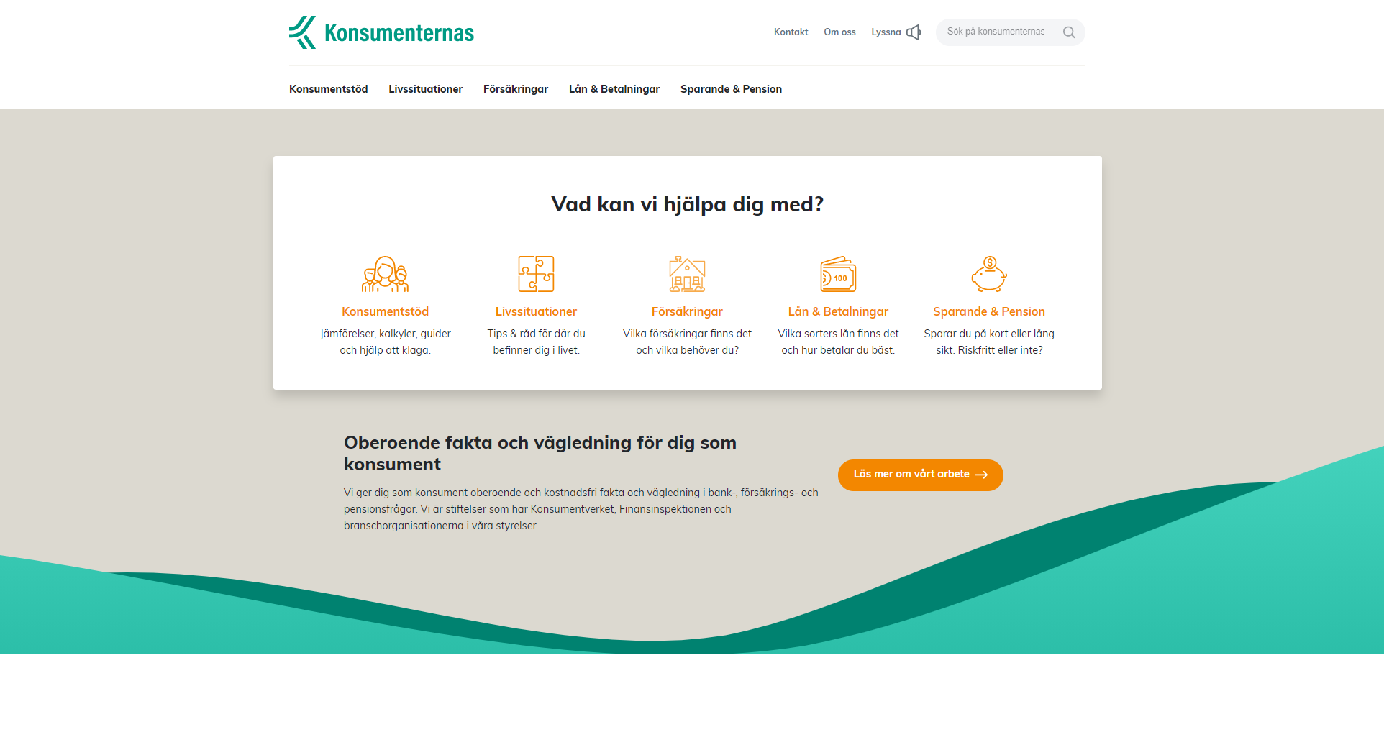

Slide 4
Vi ger hjälp till självhjälp
Förklarar regler, rättigheter och skyldigheter
Informerar om banktjänster
Klagomål och problem
Regler och praxis
Vägleder konsumenter hur de kan gå vidare
Notes:
Vanliga frågor
Rätt till bankkonto
Kundkännedomsfrågor
Frågor om sparkonton
Välja bankkort
Frågor om bolån
Kontanthantering
Bedrägerier
Fullmaktsfrågor

Slide 5
Ny i Sverige

Slide 6
Ny i Sverige – viktiga banktjänster
Bankkonto
Kort
Internetbank

Slide 7
Rätt till konto och betaltjänster
Betalkonto
Betaltjänster
- oavsett ekonomiska omständigheter
- alla som är lagligt bosatta i EES-området

Slide 8
Vad menas med betaltjänster?
Ta ut pengar – över disk, i automat
Göra betalningar och överföringar
Betala i butiker
Betala i e-handel
Betala via autogiro

Slide 9
Vad krävs för att få konto och betaltjänster?
Giltig id-handling
Syftet med kontot
Orsaker till att neka konto och tjänster:
Id-handling saknas, inte tillräcklig kundkännedom
Särskilda skäl

Slide 10
Ett bankkonto kan bli uppsagt
Bristande kundkännedom
Transaktioner som banken inte förstår
Avtalsbrott

Slide 11
Bank-id
Bank-id är inte en betaltjänst
Personnummer är ett krav
Kan krävas svenskt pass eller svenskt nationellt id-kort….

Slide 12
Bank- och kreditkort

Slide 13
Vad är skillnaden mellan bankkort och kreditkort?
Bankkort – pengarna dras direkt
Kreditkort – du betalar senare

Slide 14
Obehöriga uttag ersätts bara i vissa fall av banken
Kortet är en värdehandling
Koden är personlig
Obehöriga uttag ersätts i vissa fall av banken
Aktsamhetskrav

Slide 15
Vad kan betraktas som oaktsamt?
Kortet i ryggsäck, bil, väska utan uppsikt
Koden uppskriven
Falska mail
Spärrat kortet för sent

Slide 16
Varning för bedrägerier med bank-id eller bankdosa
Social manipulation:
Konsumenter luras logga in med bank-id eller bankdosa
Konsumenter luras att lämna ut koder

Slide 17
Lån och krediter

Slide 18
Kredit = att betala sen
Kreditkort
Kontokredit – löpande kredit
Billån
Blancolån
Snabblån
Faktura
Bolån

Slide 19
Kreditprövning
Konsumentkreditlagen
Näringsidkaren ska pröva konsumentens ekonomiska förutsättningar att fullgöra kreditavtalet.
Kreditprövningen ska grunda sig på tillräckliga uppgifter om konsumentens ekonomiska förhållanden.
Krediten får beviljas endast om konsumenten har ekonomiska förutsättningar att fullgöra sitt åtagande

Slide 20
Konsumtionslån
Många långivare
Individuell ränta, höga räntor
Avgifter
Krångliga villkor
Köp först – betala sen
Marknadsföring

Slide 21
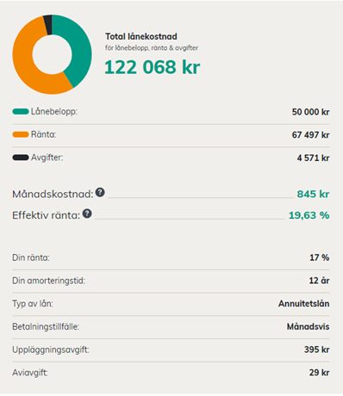
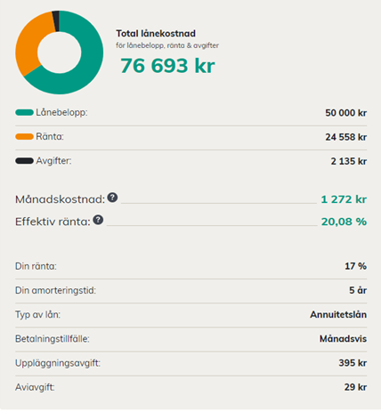
Exempel på lånekostnader

Slide 22
Låna bara om du måste
Du ansvarar för återbetalning
Effektiva räntan
Titta på totalkostnaden – inte bara månadskostnad
Betala tillbaka så fort som möjligt
Samlingslån – inte säkert att det blir billigare

Slide 23
Sparkonton
Bra för att spara till buffert!
Tänk på:
Välj ett konto som ger bra ränta
Insättningsgaranti
Insättningsgarantin ersätter max 1 050 000 kronor per kontohavare och företag
Jämför sparkonton på konsumenternas.se

Slide 24
Kontakta oss
Telefon 0200-22 58 00
Vardagar 9-12
konsumenternas.se
eva.lindstrom@konsumenternas.se

